Slide 1
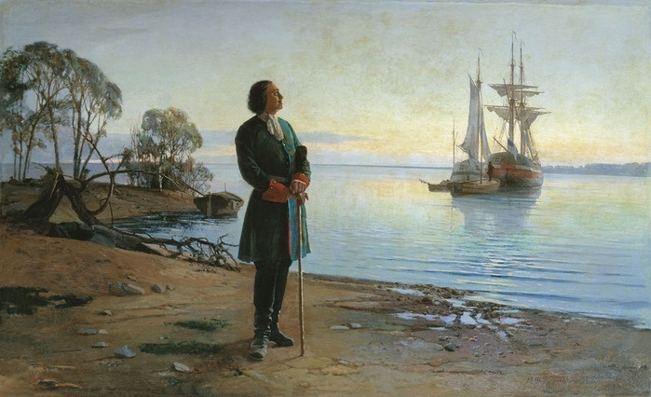
«…Назло надменному
соседу…»

Slide 2
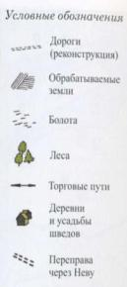
Дельта Невы

Slide 3
Невские берега в годы Северной войны (1700-1721)

Slide 4
Поражение под Нарвой (1700 г.)

Slide 5
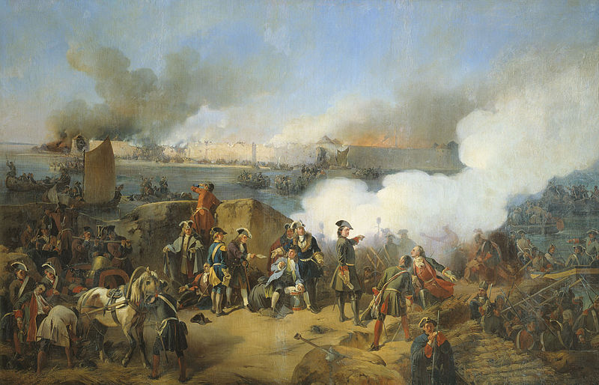
Штурм Нотебурга (1702 г.)
1701 г. В городе Ладоге сосредоточенны русские войска, запасы продовольствия, боеприпасов. 1702 г. Русские отряды на лодках очистили от шведов побережье Ладожского озера, а затем разбили шведский отряд у реки Ижоры. Десять дней русская артиллерия обстреливала шведскую крепость Нотебург. После этого 13 часов солдаты штурмовали Нотебург. Гарнизон сдался. Крепость переименовали в Шлиссельбург – ключ-город. Открылся путь по Неве.

Slide 6
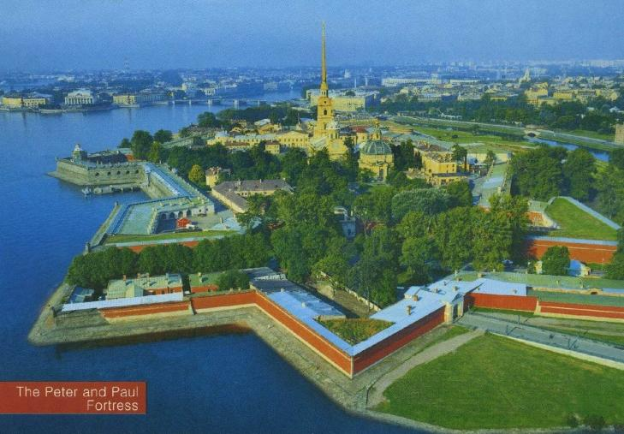
1703 г.Русская армия двинулась по правому берегу к Ниеншанцу. После артиллерийского обстрела 1 мая гарнизон сдался. По приказу ПетраI Ниеншанц переименовали в Шлотбург – город-замок. 16 мая в дельте Невы на Заячьем острове по приказу царя заложили крепость.

Slide 7
Санкт-Питербурх на о-ве Енисаари (Заячий) 17 (27)
мая 1703 г. состоялась закладка крепости на Заячьем
острове, а через год на ее
деревянных стенах зажегся
маячный огонь. Это
означало – крепость готова
к обороне.
Петр I
определил имя
крепости –
укрепление
святого Петра,
апостола,
охраняющего
врата в рай.
Зотов
Головкин
Меншиков
Трубецкой
Нарышкин
Государев

Slide 9
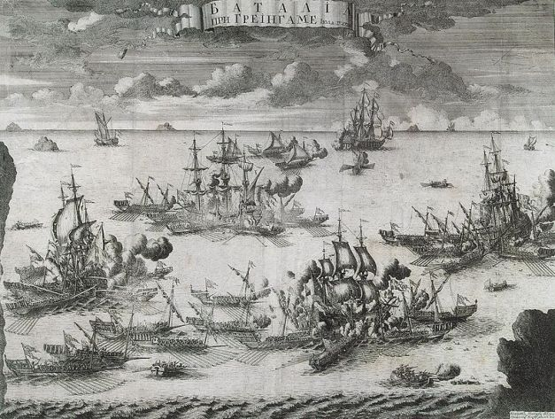
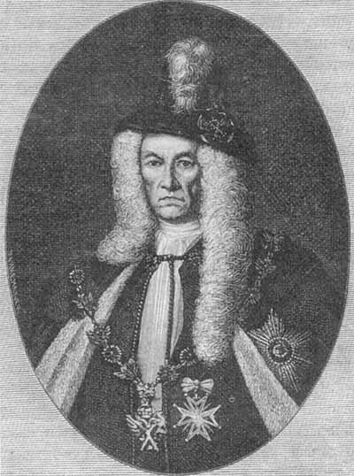
Роман Брюс – первый комендант Петропавловской крепости

Slide 10
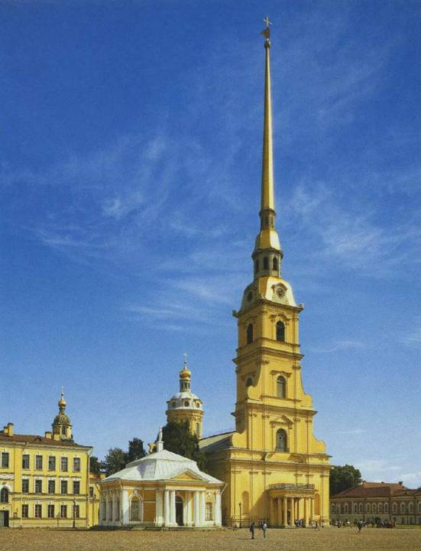
Петропавловский собор

Slide 11
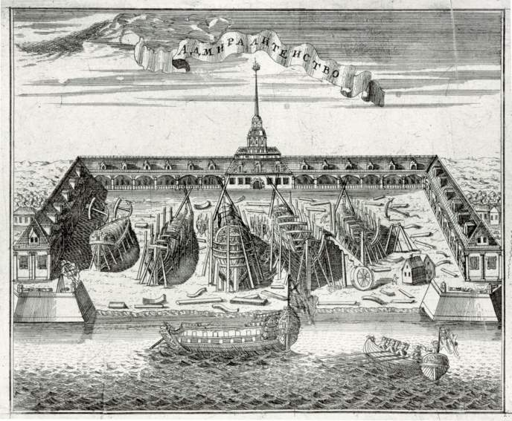
Адмиралтейская верфь - крепость
Эта крепость была необычной: у нее отсутствовала одна стена, потому что Адмиралтейство предназначалось для строительства кораблей. А так же играло важную роль в защите Невы.

Slide 12
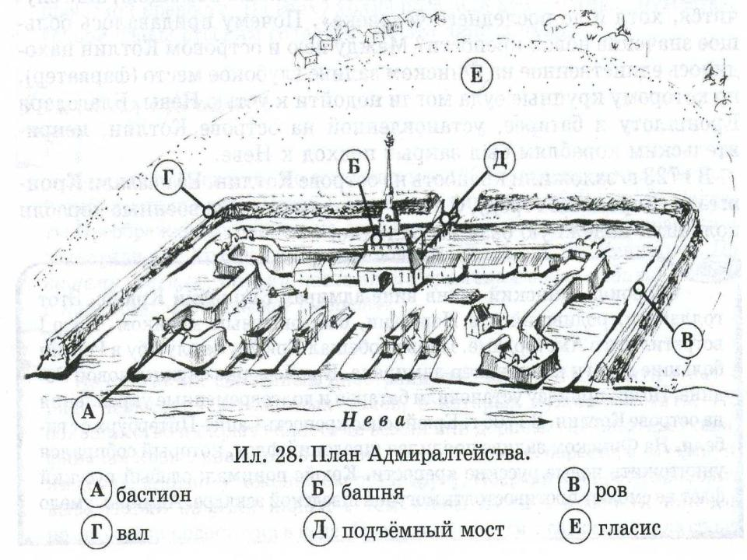

Slide 13
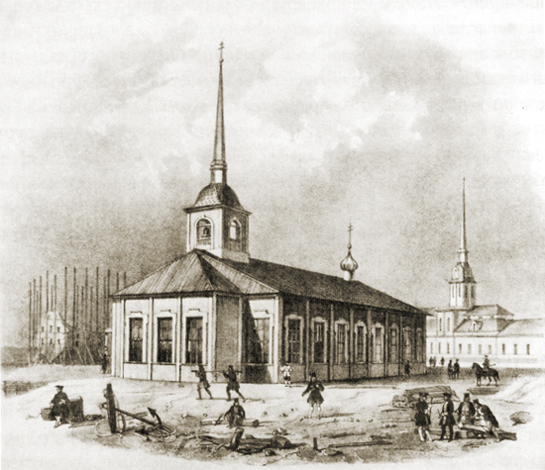
Церковь Св. Исаакия

Slide 14
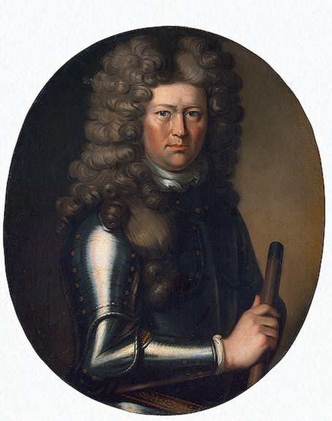
1704 г. На Финском заливе по приказу Петра I построили крепость Кроншлот.
Корнелиус Крюйс

Slide 15
